Slide 1

Seminář pro žadatele výzva č. 7 – IROP – Řízení rizik II
MAS MOST Vysočiny
15. 6. 2020 v 11:00 kancelář MAS MOST Vysočiny, 1. patro Jupiter clubu, Náměstí 17, Velké Meziříčí

Slide 2
7. Výzva – Řízení rizik II
Termíny: vyhlášení a zpřístupnění 24.7.2020 12:00:00
ukončení příjmu žádostí 8.6.2020 12:00:00
Realizace projektů: 1. 1. 2014 – 30. 4. 2020
  - realizace projektů nesmí být ukončena před podáním žádosti
Kolová výzva: vyhodnocení po uzavření
Alokace: 9.000.000,00 Kč
Celkové způsobilé výdaje: min. výše nestanovena, max. 9.000.000,00 Kč
Financování ex-post

Slide 3
Dokumenty k výzvě:
Výzvy MAS jsou podvýzvami IROP vyhlašované ŘO MMR
  – nadřazené výzvy: Integrované projekty CLLD a č. 69 (https://irop.mmr.cz/cs/vyzvy/seznam/vyzva-c-69-integrovany-zachranny-system-integrovan)
Obecná pravidla pro žadatele a příjemce + přílohy (Závazná pro všechny specifické cíle a výzvy. Žadatel se řídí platnými pravidly v den vyhlášení výzvy.)
Specifická pravidla pro žadatele a příjemce + přílohy
  Obsahuje informace o oprávněných žadatelích, podporovaných aktivitách, způsobilých výdajích atd.
  Specifická pravidla pro žadatele a příjemce výzvy č. 69, žadatel se řídí platnými specifickými pravidly v den vyhlášení výzvy MAS.
Výzva č. 7 – MAS MOST Vysočiny – IROP – Řízení rizik II
  Příloha č. 1 - Kritéria hodnocení formálních náležitostí a přijatelnosti.
  Příloha č. 2 - Kritéria věcného hodnocení.
Interní postupy MAS pro IROP

Slide 4
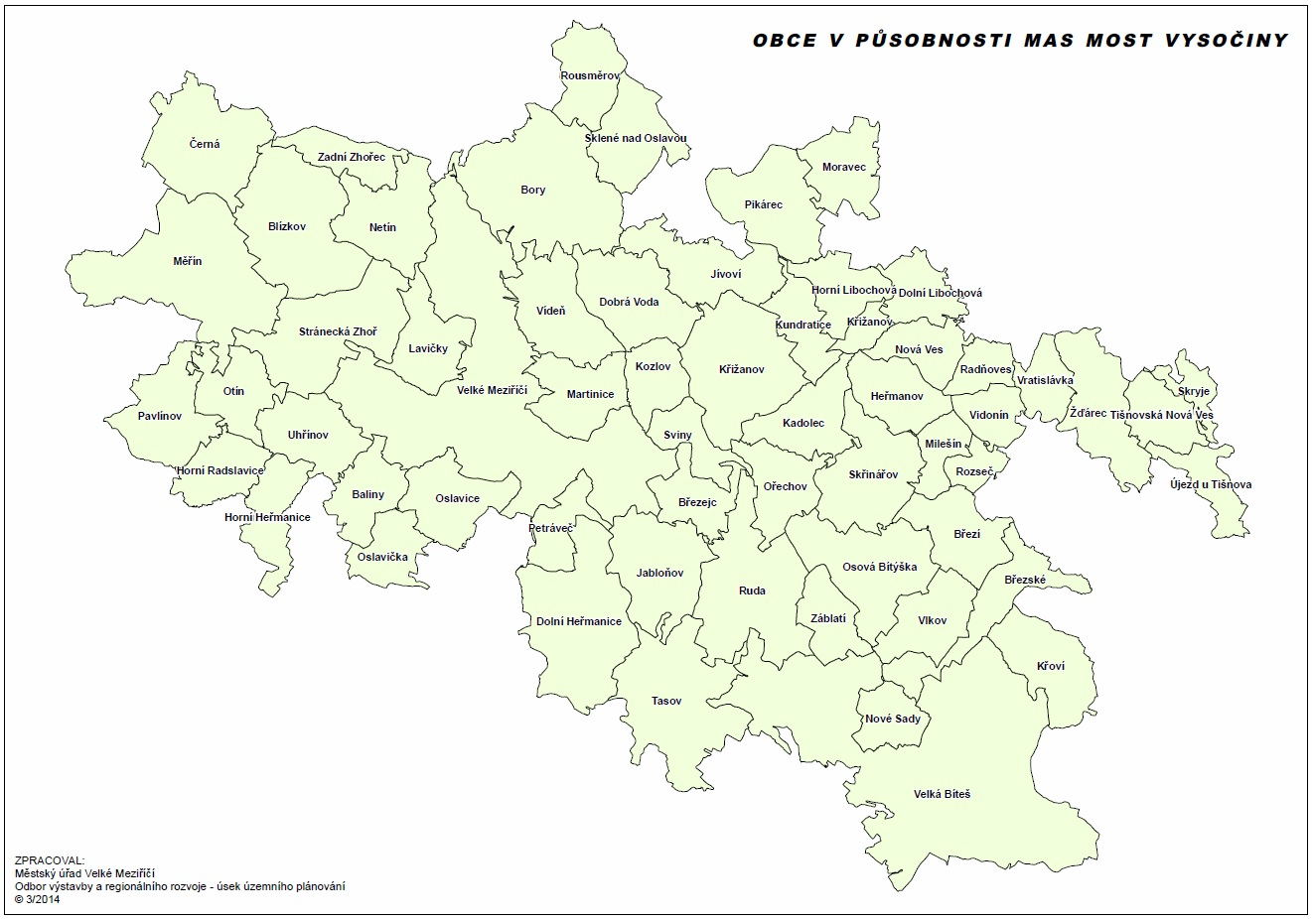
Místo realizace projektu

Slide 5
Oprávnění žadatelé
obce, které zřizují jednotky požární ochrany (§ 29 zákona č. 133/1985 Sb., o požární ochraně, ve znění pozdějších předpisů) – jednotky sboru dobrovolných hasičů kategorie II a III ( podle přílohy zákona o požární ochraně)

Slide 6
Cílové skupiny
Obyvatelé ČR
Orgány krizového řízení obcí a krajů a organizačních složek státu
Složky integrovaného záchranného systému

Slide 7
Věcné zaměření
Technika IZS

Slide 8
INDIKÁTORY
57001 - Počet nové techniky a věcných prostředků složek IZS
Žadatel je povinen vybrat indikátor, který odpovídá zvolené aktivitě a náplni projektu. Plánovaná hodnota indikátoru je závazná.
Nenaplnění či překročení vykazovaného indikátoru k určenému datu jeho naplnění může vést ke krácení nebo nevyplacení dotace. Jeho neudržení po dobu udržitelnosti může mít charakter porušení rozpočtové kázně s následkem finanční sankce.

Slide 9
Způsobilé výdaje na aktivity projektu
Aktivita Technika pro integrovaný záchranný systém
Pořízení specializované techniky a věcných prostředků pro výkon činností spojených s extrémním suchem.

Slide 10
Povinné přílohy
  Plná moc
  Zadávací a výběrová řízení
  Stanovisko HZS kraje
  Studie proveditelnosti
Výpočet čistých jiných peněžních příjmů – příloha zrušena.
Čestné prohlášení o počtu zásahů SDH za rok 2019 – volnou formou.
Doklad prokazující stáří stávající techniky – lze nahradit čestným prohlášením napsaným volnou formou.

Slide 11
Hodnocení a výběr projektů
Kontrola přijatelnosti a formálních náležitostí projektu - obecná
Žadatel má zajištěnou administrativní, finanční a provozní kapacitu k realizaci a udržitelnosti projektu.
Cílové hodnoty indikátorů odpovídají cílům projektu.
Minimálně 85% způsobilých výdajů projektu je zaměřeno na hlavní aktivity projektu.
Podrobné informace v příloze č. 1 – Kritéria hodnocení formálních náležitostí a přijatelnosti

Slide 12
Kritéria věcného hodnocení
Preferenční kritéria – při bodové shodě projektů budou rozhodovat o pořadí přidělené body za tato kritéria
Detailní informace v Příloze č. 2 Výzvy: Kritéria věcného hodnocení
Projekt úspěšně projde věcným hodnocením, když získá minimálně 20 bodů ze 40.

Slide 13
Doporučení:
Realizace projektu nesmí být ukončena před podáním žádosti o podporu
Etapy projektu mohou být minimálně 3 měsíce
Postupovat v souladu se specifickými a obecnými pravidly pro žadatele a příjemce
Žádost o podporu finalizovat a podat v MS2014+ dříve než poslední den před ukončením příjmu žádostí ve výzvě
Projekt musí být předložen do správné výzvy a podvýzvy MAS MOST Vysočiny
Doložit všechny povinné přílohy a u nerelevantních příloh uvést, že příloha není pro projekt relevantní
Jednoznačně vymezovat způsobilé výdaje projektu, rozdělení na hlavní (min.
85%) a vedlejší (max. 15%) aktivity

Slide 14
Kontakty:
MAS MOST Vysočiny, Náměstí 17, 594 01 Velké Meziříčí
JUDr. Diana Kutnerová, tel.: 566 782 013, 731 112 713,
  e-mail: info@masmost.cz, kutnerová@masmost.cz
Mgr. Naděžda Jašová, tel.: 566 782 012, 774 493 522,
  e-mail: jasova@masmost.cz

